Slide 1
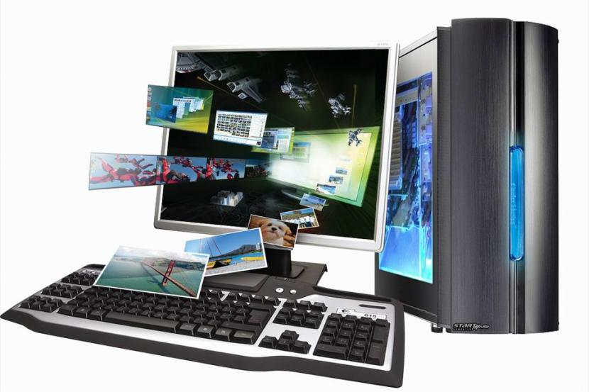
Состав персонального компьютера
ПК - представляет собой сложное электронное устройство, предназначенное для выполнения широкого круга задач. Это могут быть различные вычисления, расчеты, прослушивание музыки, просмотр видео, различные офисные задачи игры и многое другое.

Slide 2
Персональный компьютер может быть стационарным или мобильным. К мобильным компьютерам относят ноутбуки, нетбуки и планшеты. Стационарный компьютер также в последнее время претерпел изменения, но в большинстве случаев представляет собой системный блок, монитор, устройства ввода (клавиатура и мышь), аудиоустройства (колонки, наушники и микрофон), а также другие периферийные устройства (принтер, сканер и т.п.).
Для нормального функционирования персонального компьютера необходим лишь системный блок, монитор, клавиатура и мышь. Далее мы рассмотрим подробнее каждое из этих устройств.

Slide 3
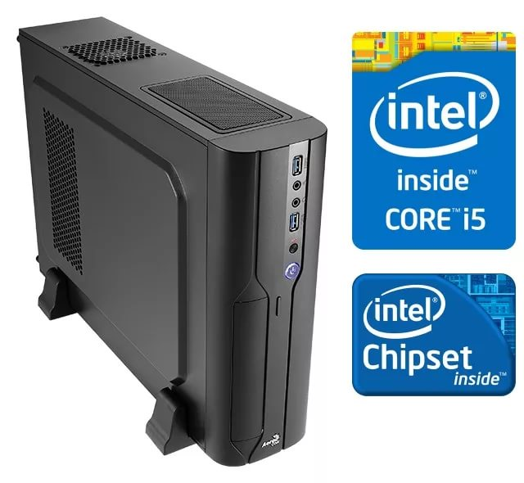
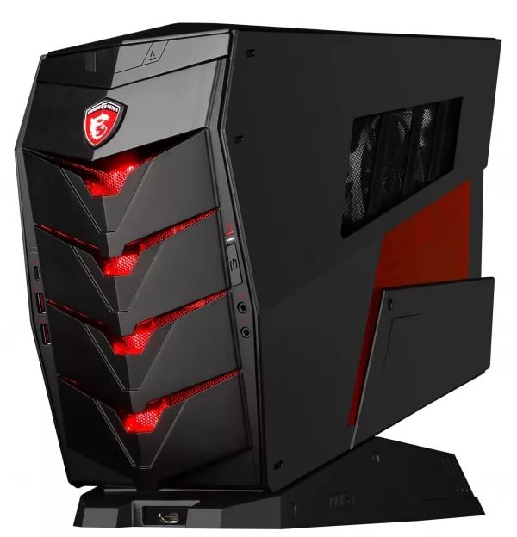
СИСТЕМНЫЙ БЛОК
Основным узлом персонального компьютера является системный блок. Он представляет собой корпус, чаще всего металлический вертикальный коробок, на передней панели которого расположены кнопки включения и дисководы. На заднюю стенку выведены все необходимые разъемы и кабели. Системный блок состоит из блока питания, материнской платы (она же системная плата или «материнка»), жесткого диска (HDD), видеокарты, процессора (CPU), оперативной памяти (ОЗУ), дисководов (CD/DVD), звуковой платы и сетевой платы. Зачастую сетевая и звуковая платы выполняются интегрированными в материнскую плату, то есть радиоэлементы платы распаяны прямо на материнской плате.

Slide 4
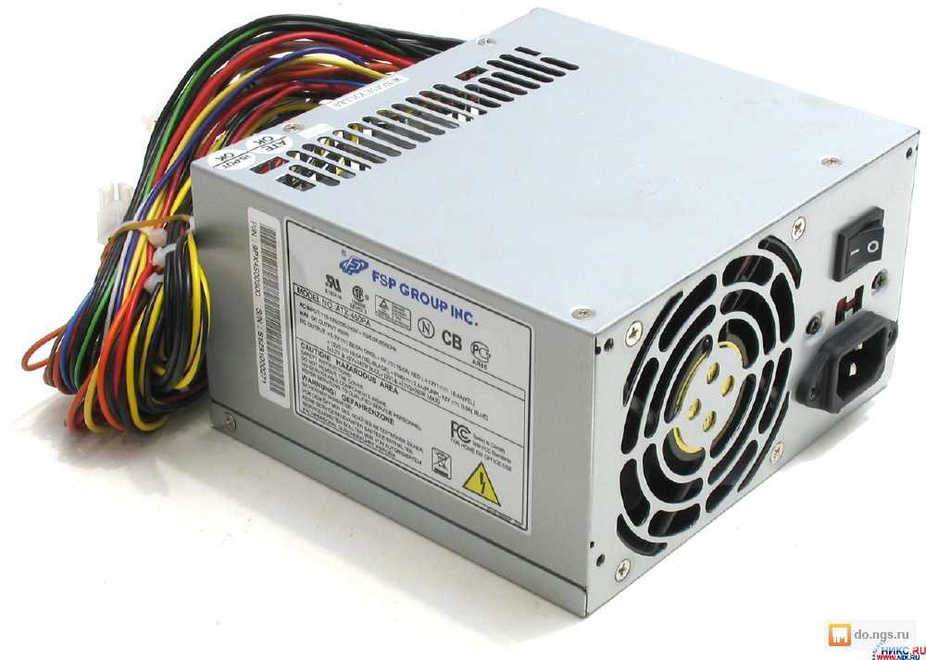
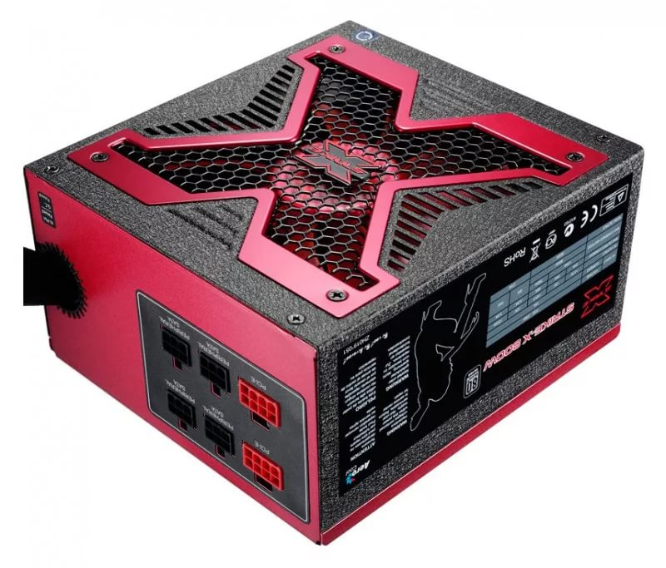
БЛОК ПИТАНИЯ
Блок питания выполнен в виде отдельного коробка, который расположен вверху сзади системного блока и имеет несколько кабелей питания всех элементов системного блока.

Slide 5
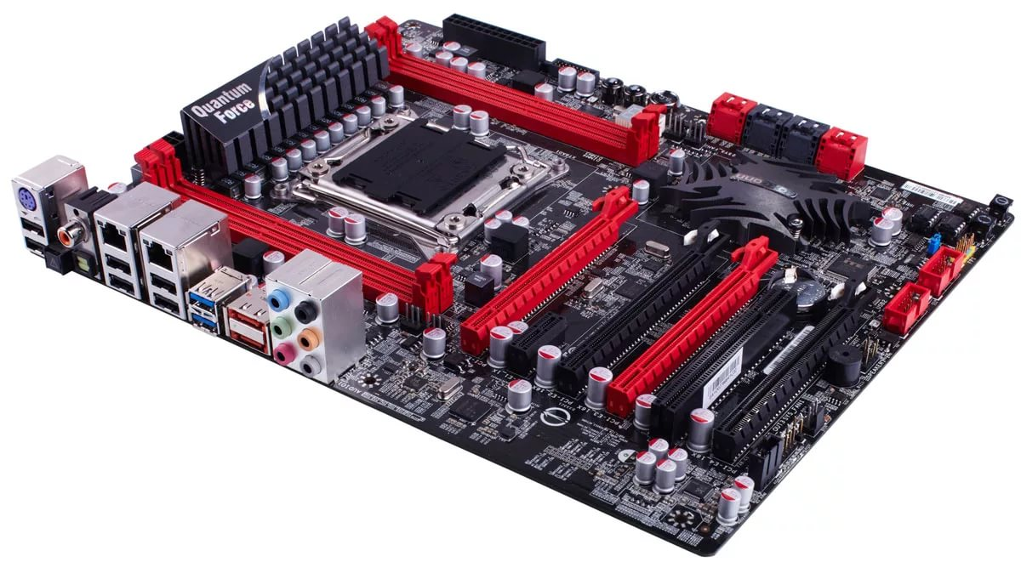
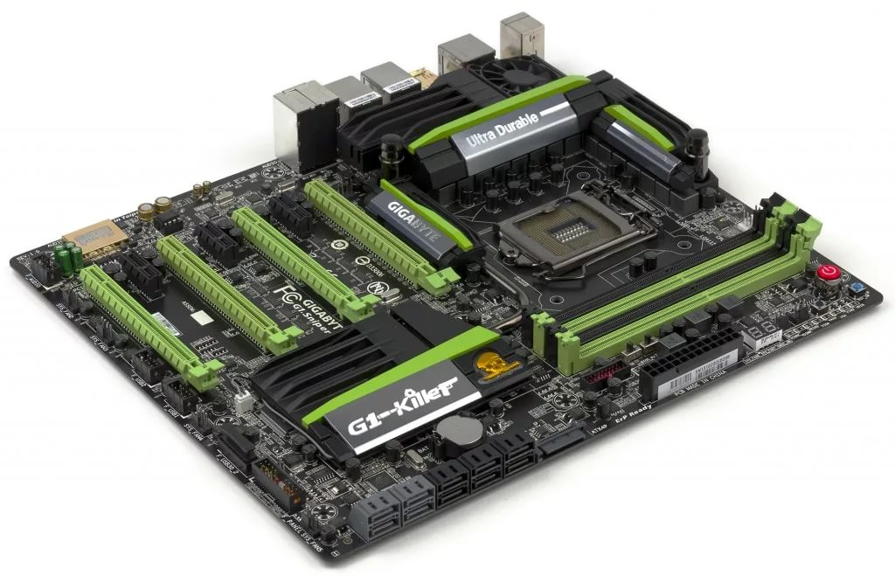
МАТЕРИНСКАЯ ПЛАТА
Материнская плата является самой большой в системном блоке печатной платой, на которую устанавливаются все основные узлы компьютера (CPU, ОЗУ, видеокарта), также она имеет разъемы для подключения жесткого диска и дисководов, а также шлейфов портов USB и разъемы, выходящие на заднюю панель корпуса.
МП выполняет согласование работы всех устройств компьютера.

Slide 6
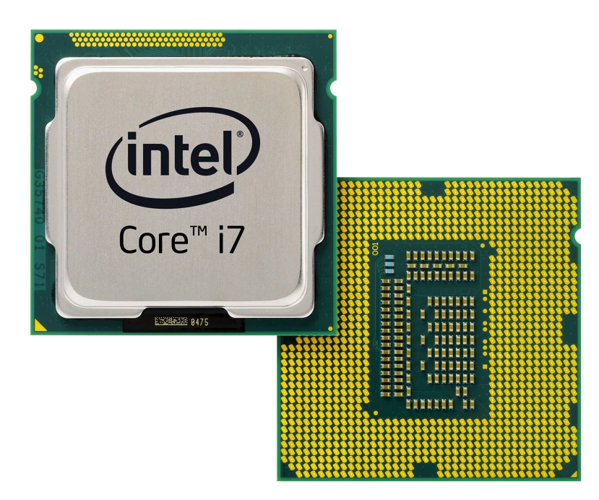
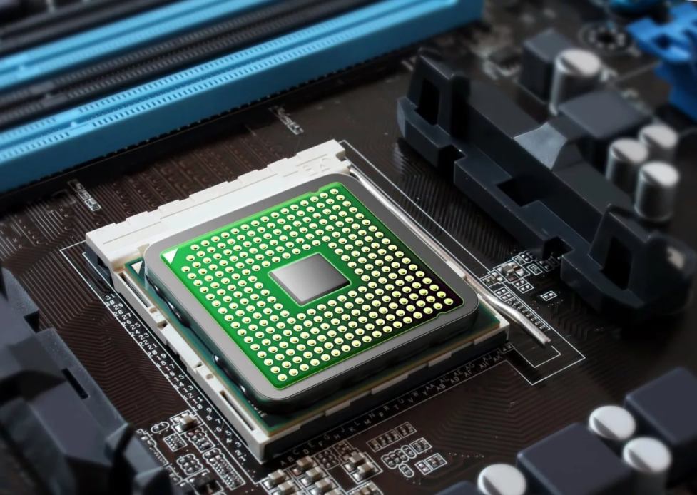
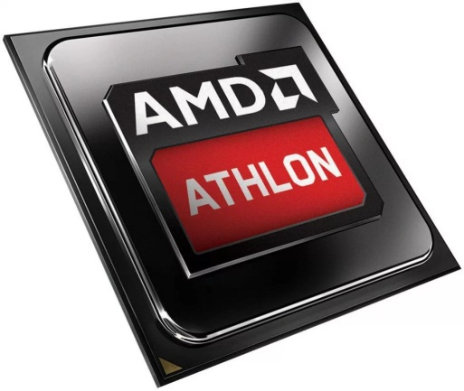
ПРОЦЕССОР
Процессор представляет собой микросхему, предназначенную для выполнения основных вычислительных операций. Процессоры выпускаются двумя фирмами AMD и Intel. В зависимости от производителя процессора отличается и разъем (место его установки), поэтому при выборе материнской платы следует это не забывать. Вы просто не вставите процессор AMD в материнскую плату для процессоров Intel.

Slide 7
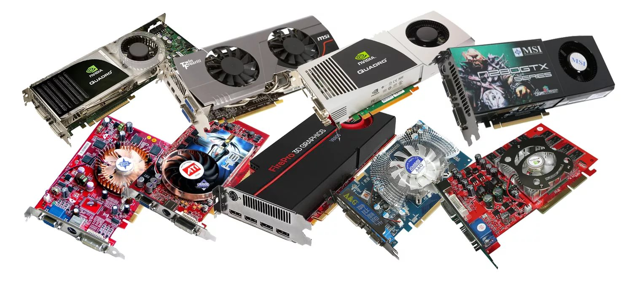
ВИДЕОКАРТА
Видеокарта представляет собой отдельную печатную плату, установленную в разъем PCI Express материнской платы и предназначена для вывода изображения на экран монитора. Она обрабатывает полученную информацию и преобразует в аналоговый и цифровой видеосигнал, который через разъем по кабелю поступает на монитор. На видеокарте, как правило, установлен процессор (GPU) и оперативная видеопамять.

Slide 8
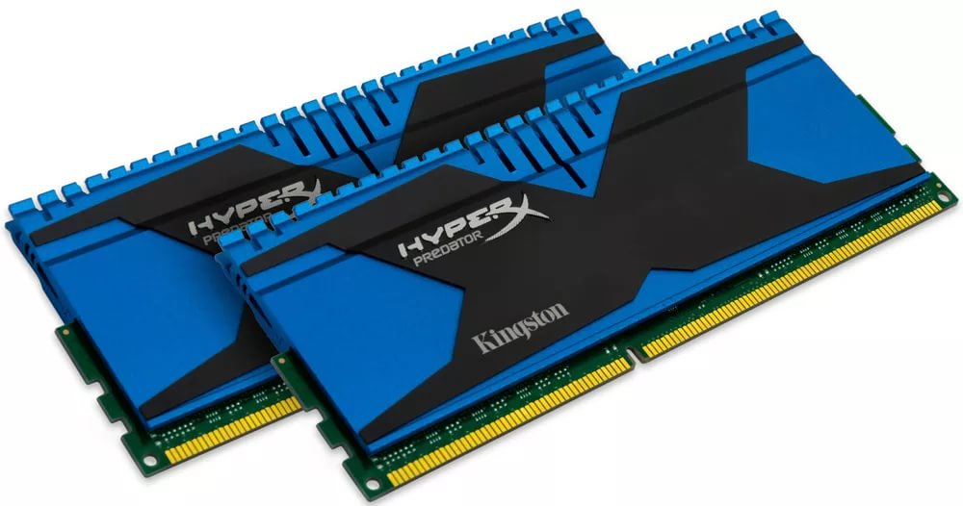
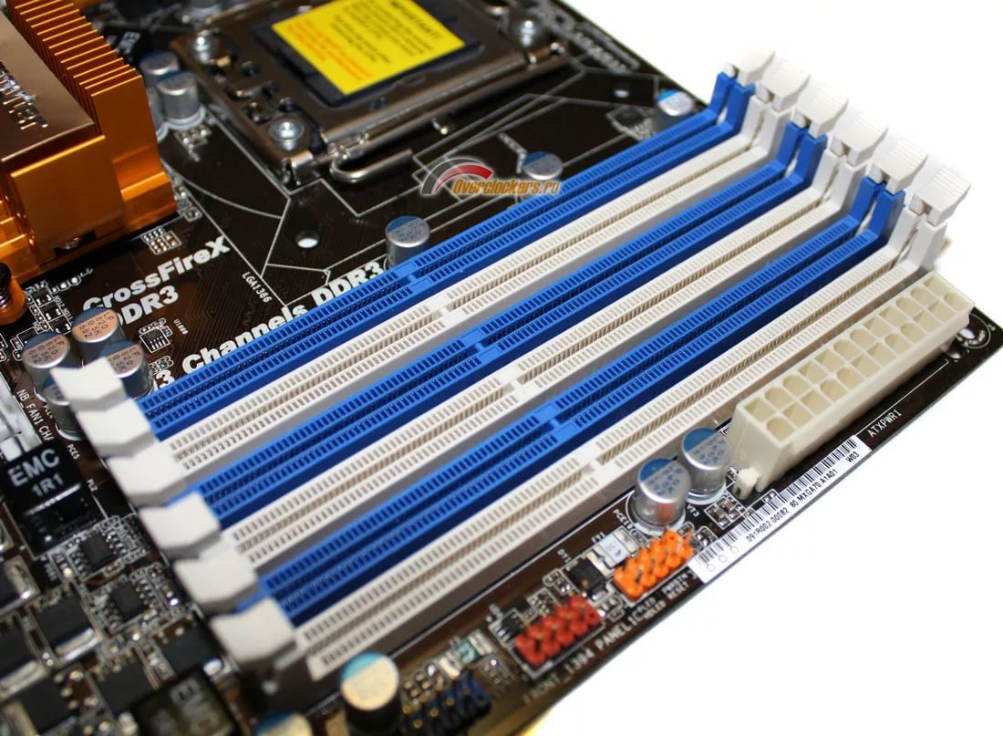
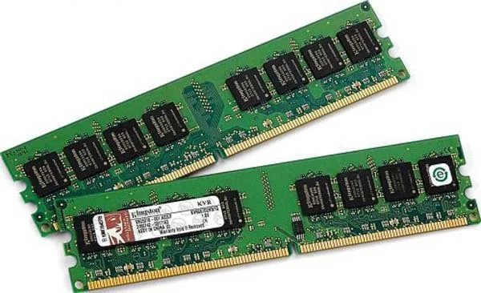
ОПЕРАТИВНАЯ ПАМЯТЬ
Оперативная память представляет собой одну или несколько небольших плат, установленных в специальные разъемы на материнской плате (DDR). Оперативная память обеспечивает временное хранение промежуточных данных при работе компьютера. Оперативная память характеризуется скоростью доступа и объемом памяти. На сегодняшний день наиболее быстрая память имеет стандарт DDR3.

Slide 9
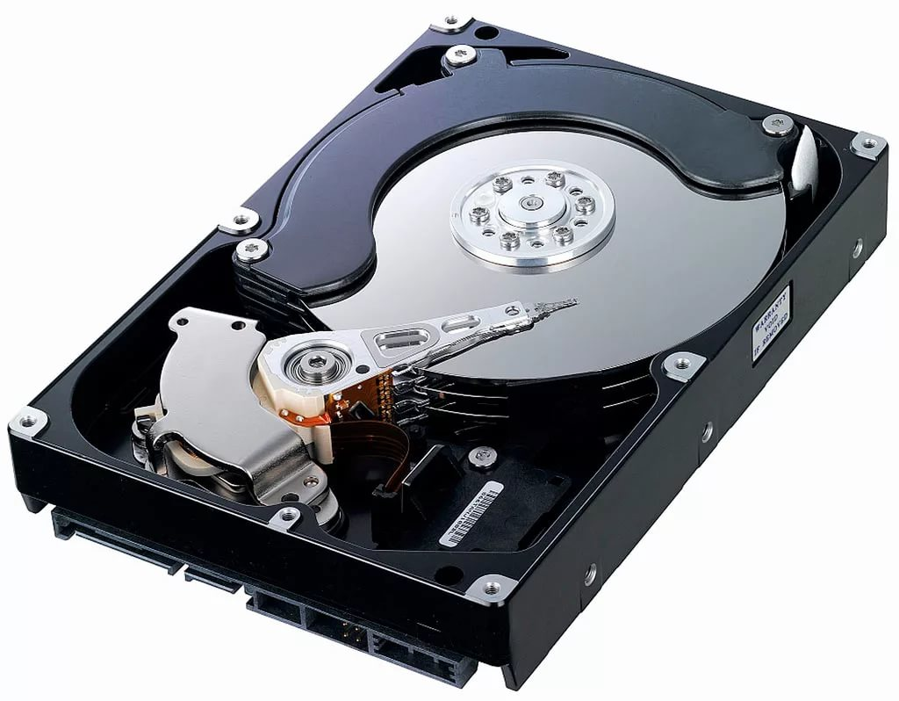
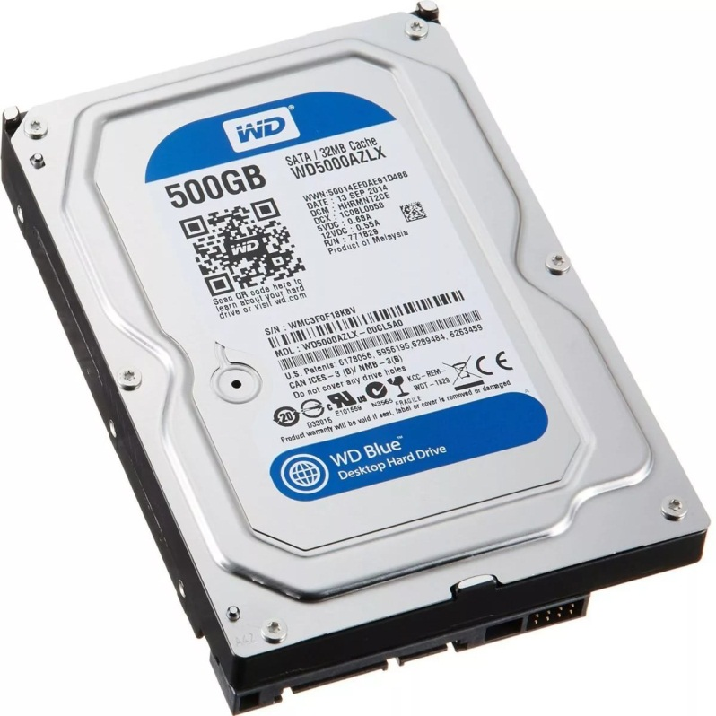
ЖЕСТКИЙ ДИСК
Жесткий диск является постоянным хранилищем данных, это могут быть как пользовательские данные, так и системные или временные. На жестком диске хранится операционная система, без которой нормальная работа компьютера будет невозможна. Также операционная система может использовать жесткий диск для сохранения содержимого оперативной памяти (например, в режиме гибернации). Представляет собой жесткий диск закрытый металлический параллелепипед, который через разъем (SATA) подключается к материнской плате.

Slide 10
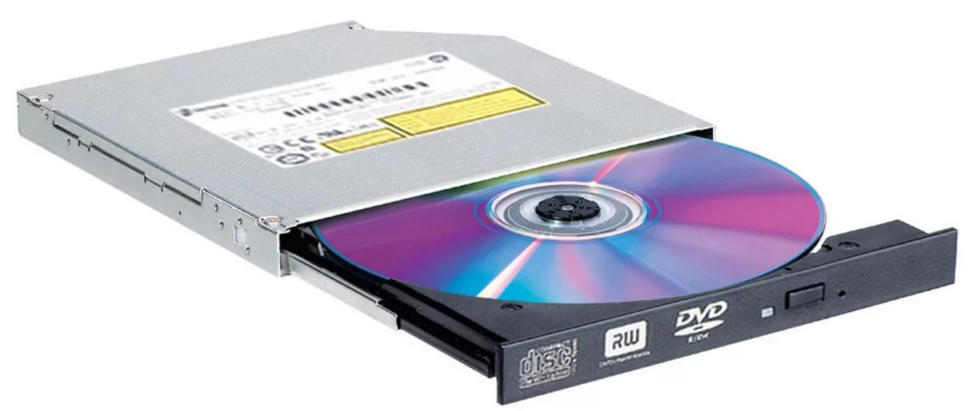
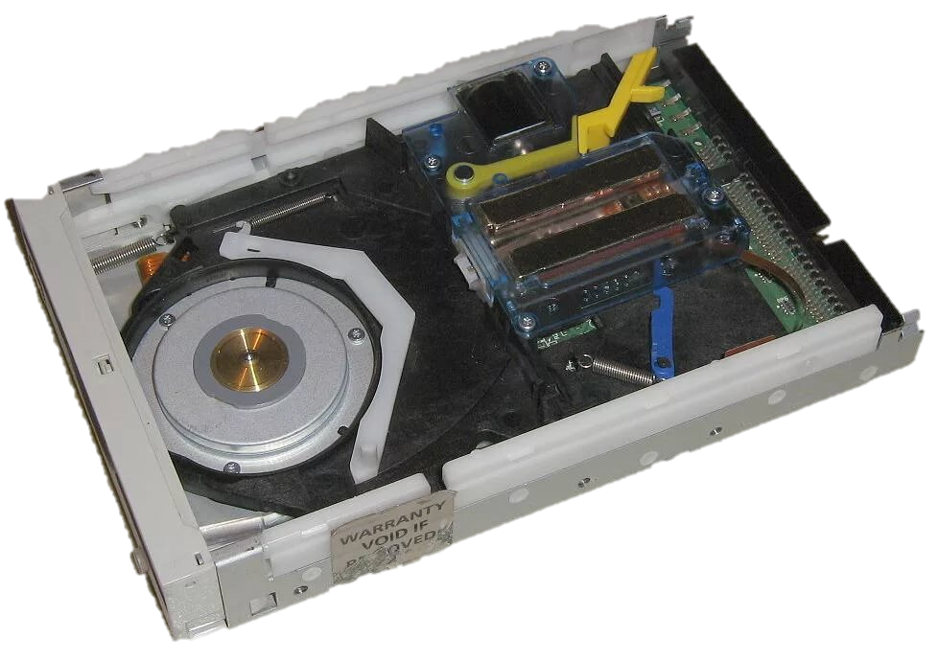
ДИСКОВОД
Дисковод оптических дисков внешне напоминает жесткий диск, но имеет на передней панели выдвигающийся лоток для установки оптических дисков. Служит дисковод для чтения и записи оптических дисков.

Slide 11
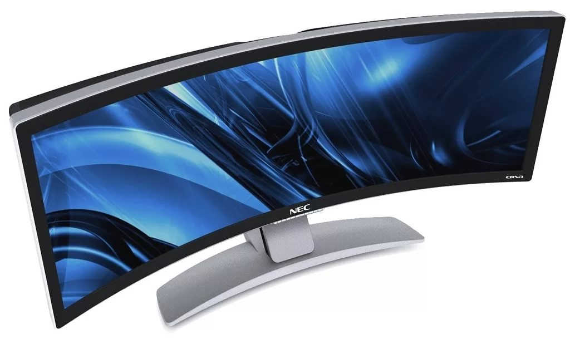
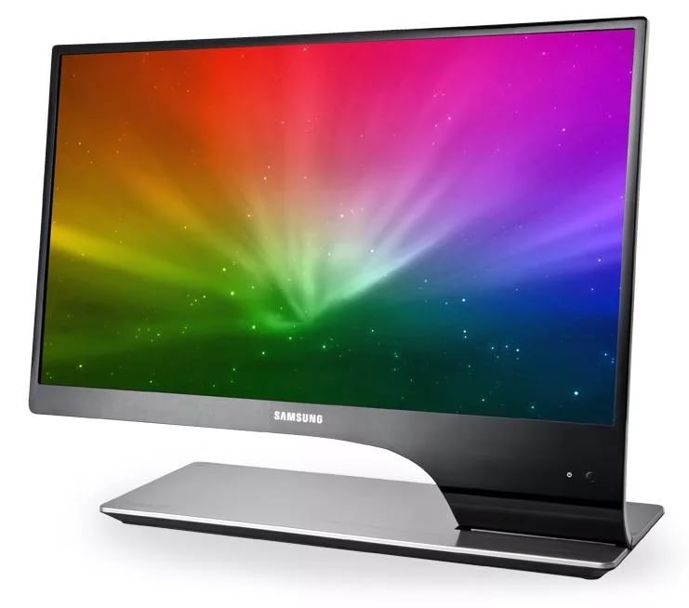
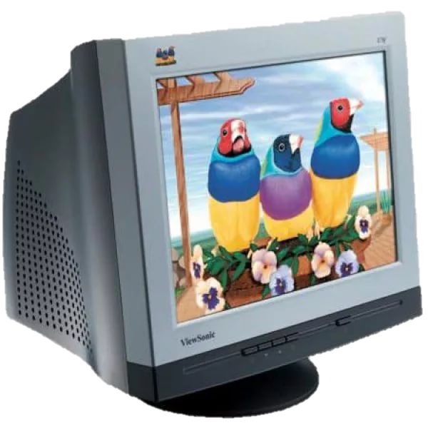
МОНИТОР
Монитор компьютера служит для графического представления информации, которая безусловно понятно пользователю ПК. В последнее время выпускаются исключительно жидкокристаллические дисплеи (ЖК). Мониторы могут быть оснащены цифровым и/или аналоговым видео разъемами (DVI, HDMI).

Slide 12
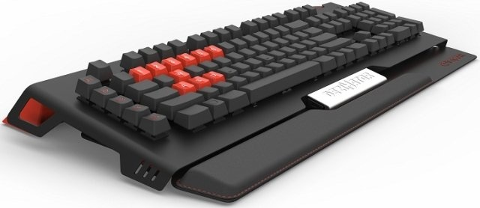
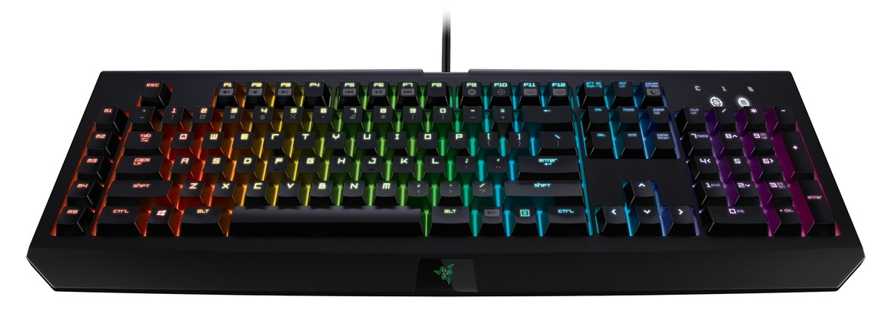
КЛАВИАТУРА
Клавиатура является неотъемлемым устройством ввода любого компьютера. Клавиатура представляет собой группы клавиш для ввода символьной информации. Также многие современные клавиатуры оснащаются дополнительными клавишами, например, для управления медиаплеерами и различными программами.

Slide 13
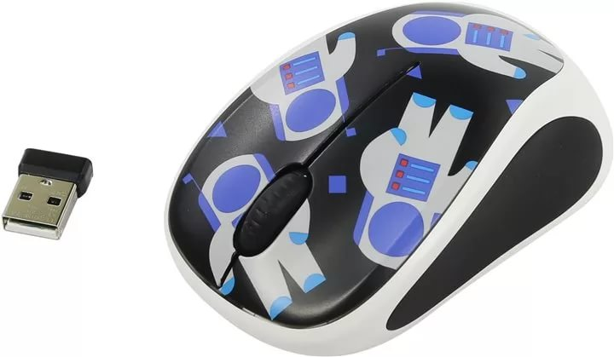
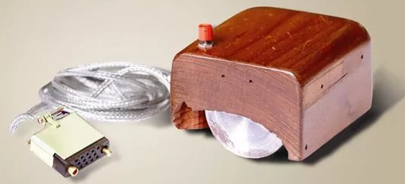
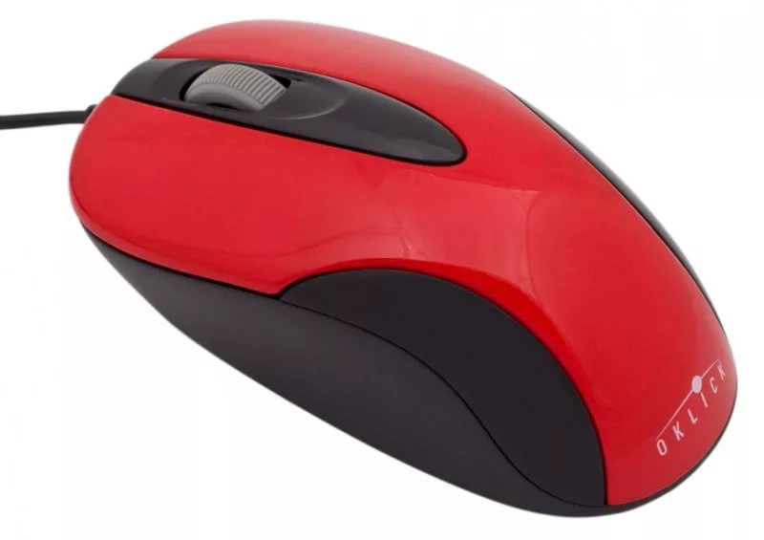
КОМПЬЮТЕРНАЯ МЫШЬ (манипулятор)
Компьютерная мышь предназначена для перемещения системного указателя по объектам операционной системы – окнам. Обычно мышь имеет две кнопки и колесо прокрутки. Технически мыши могут быть оптическими и лазерными. Последние имеют более высокую точность и качество работы.

